Slide 1
HTML SEMÁNTICO
IMPORTANCIA DE USAR ETIQUETAS SEMÁNTICAS EN EL DESARROLLO WEB
SERGIO SÁNCHEZ CARRASCO

Slide 2
INDICE DE CONTENIDOS
INTRODUCCIÓN
PROBLEMAS CON DIV Y SPAN
INTRODUCCIÓN A LAS ETIQUETAS SEMÁNTICAS
ETIQUETA <HEADER>
ETIQUETA <NAV>
ETIQUETA <MAIN> Y <SECTION>
ETIQUETA <ASIDE>
ETIQUETA <FOOTER>
DISPOSICIÓN DE UNA WEB SEMÁNTICA
BENEFICIOS DEL HTML SEMÁNTICO
RECOMENDACIONES
RESUMEN

Slide 3
1. INTRODUCCIÓN
Muy importante el uso de este tipo de etiquetas semánticas para tener una web buena.
Mejora el SEO y la accesibilidad web, lo cual es vital en consecuencia de la gran cantidad de leyes europeas que hay.

Slide 4
2. PROBLEMAS CON EL DIV Y SPAN
En este curso hemos abusado del uso de etiquetas como <div> o <span> para dividir palabras o elementos. Hay etiquetas mejores.
Las etiquetas anteriores carecen de un significado claro en la estructura de la web.

Slide 5
3. INTRODUCCIÓN A LAS ETIQUETAS SEMÁNTICAS
Las etiquetas semánticas para nuestras webs que vamos a ver son las siguientes:
  <header> </header>: Encabezado
  <nav> </nav>: Barra de navegación
  <main> </main>: Parte principal del programa
  <section> </section>: Sección de nuestra página web
  <aside> </aside>: Sección que guarda relación con el main, pero va a parte.
  <footer> </footer>: Final por así decirlo de nuestra web

Slide 6
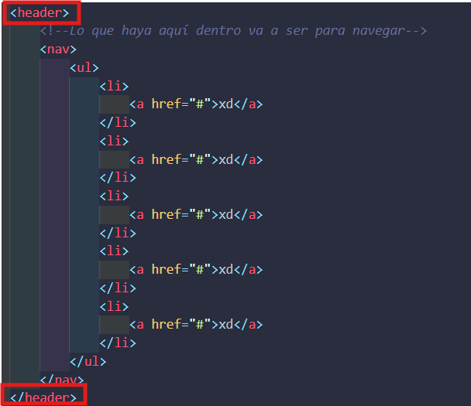
4. ETIQUETA <HEADER>
Se utiliza para los encabezados de nuestra página web.

Slide 7
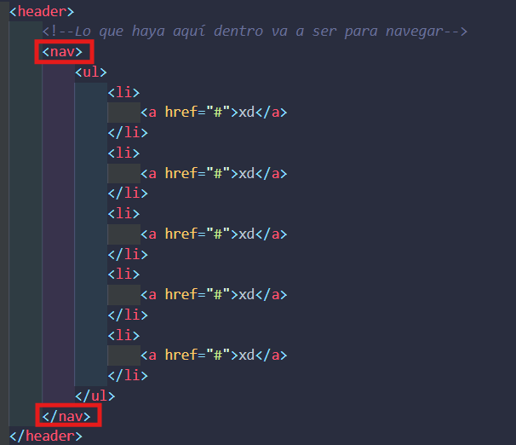
5. ETIQUETA <NAV>
Se usa únicamente para Barras de navegación.
Barra de navegación como encabezado.

Slide 8
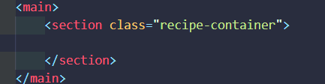
6. ETIQUETAS <MAIN> Y <SECTION>
Uso para contenido principal y secciones respectivamente.
Podemos dividir el main en sections, pero tambien el footer, el aside…

Slide 9
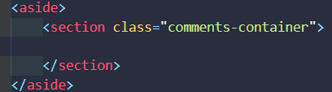
7. ETIQUETA <ASIDE>
Uso para contenido relacionado con el main pero este contenido es más secundario.

Slide 10
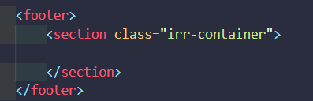
8. ETIQUETA FOOTER
Uso para pies de página con derechos de autor, enlaces, FAQ… mirar páginas web de ejemplos.

Slide 11
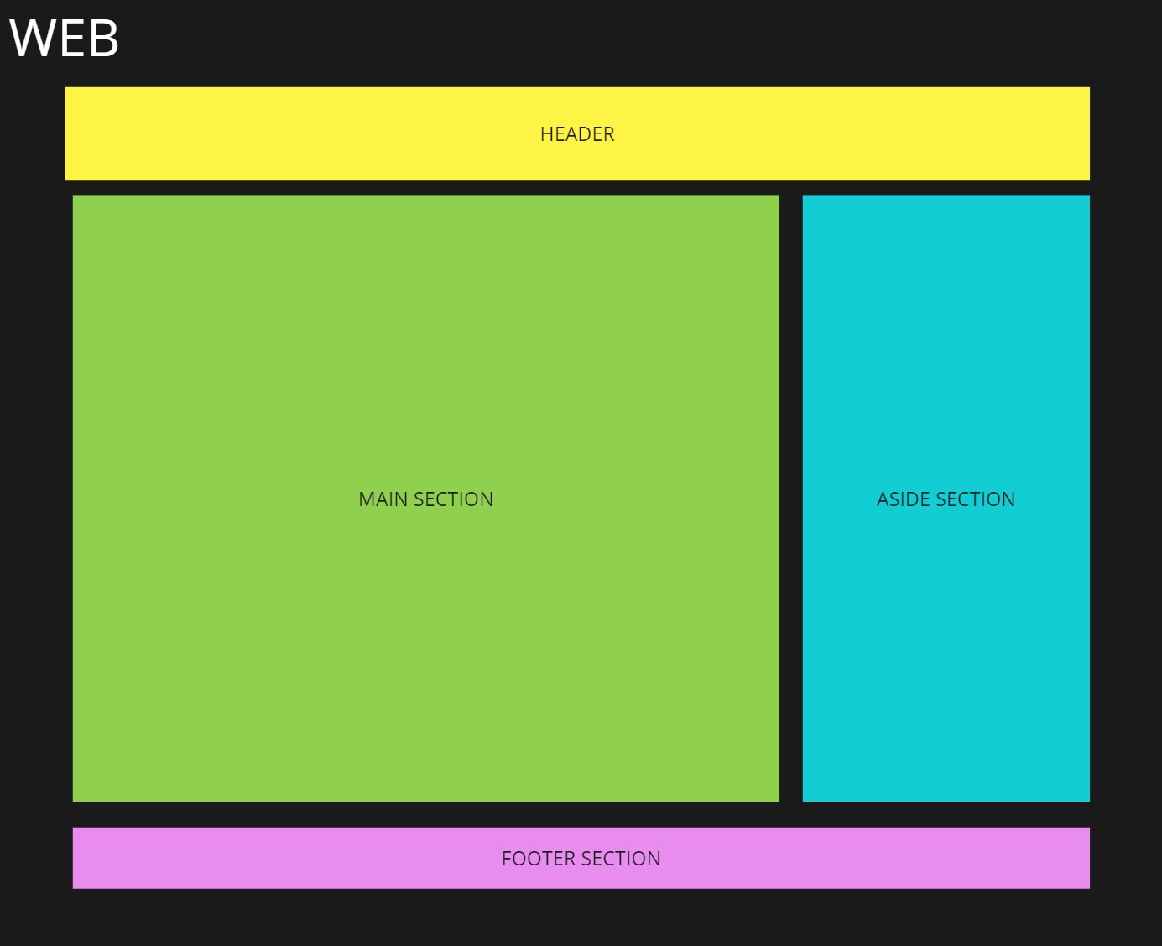
9. DISPOSICIÓN DE UNA WEB SEMÁNTICA

Slide 12
10. BENEFICIOS DE HTML SEMÁNTICO
Mejora la accesibilidad web
Mejora el rendimiento en SEO
Código mucho más mantenible y legible

Slide 13
11. RECOMENDACIONES
Uso consciente de las etiquetas semánticas
Evitar el uso excesivo de div y span
Buscar siempre la etiqueta que mejor describa el contenido.

Slide 14
12. RESUMEN
Importancia vital de la semántica en HTML
Uso de header, main, section aside y footer para nuestras webs, pero con UN SENTIDO LÓGICO!

